Slide 1


KT 클라우드 네이티브 Professional 과정 기획안

Slide 2
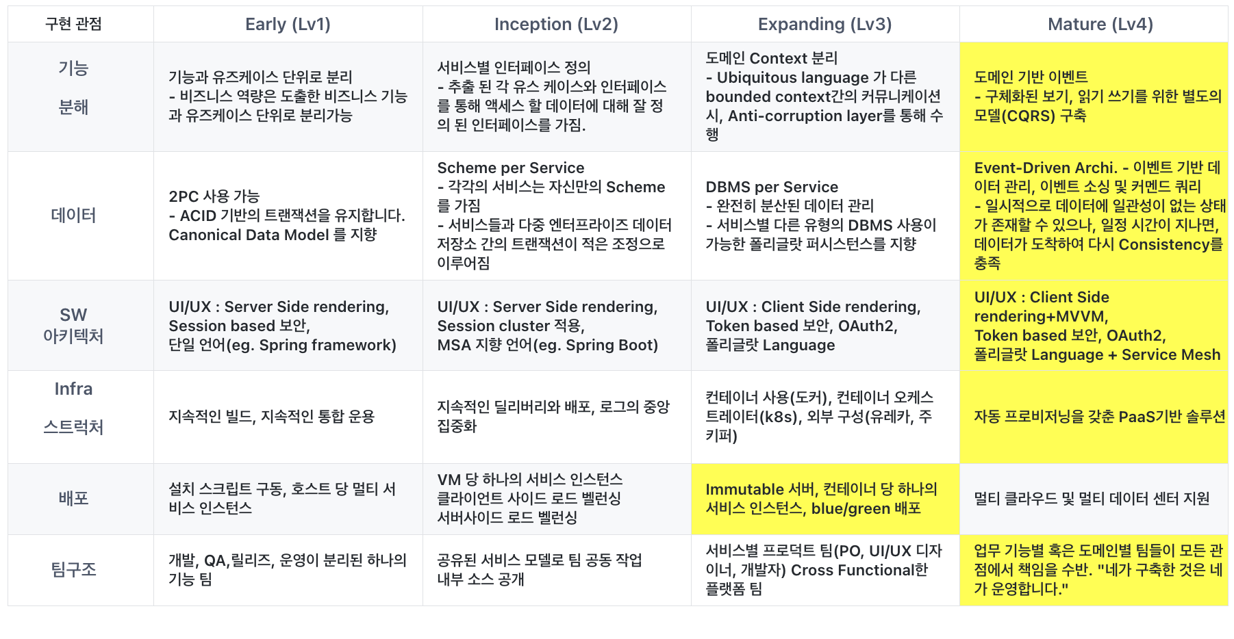
인재육성 성숙도모형
성숙도 모형은 CNCF, Scaled Agile Framework 등을 통합하여 자체 개발한 클라우드 네이티브 전문가에게 필요한 지식 성숙도 모형입니다
각 수준별 목표에 필요한 LO가 연결되어 훈련이 진행되고 각 단계를 통과하기 위한 체크포인트들을 기준으로 자격 인증이 이루어집니다.
개개인별 성취도에 따른 성숙도 모형을 과정중 확인할 수 있으며, 개개인의 역량계발에 대한 로드맵으로 작용합니다.
인재 배출 목표
아키텍트
Lv4 수준: 50%
Lv3 수준: 80%
Lv2 수준: 100%
개발자
Lv4 수준: 20%
Lv3 수준: 50%
Lv2 수준: 100%

Slide 3
Overview – Vendor Neutral Curriculum
 | AI-based Quick Overview | Lv1-Fundamental | Lv2-Intermediate | Lv3-Advanced
Biz | AI-based Agile SW Planning Tools | UML & Design Patterns - Object Oriented Analysis & Design - OOP Design Principles | Domain Driven Design - Business Analysis with Event Storming - Aggregate, Entity, Value Object Design | Agile Software Planning & Analysis - Customer Journey Mapping - Business Model Canvas - User Story Mapping / Example Mapping
Dev | AI-aided Development Environment AI Coding Skills Github Copilot++/Cursor IDE Agent-based Development(GPT-Engineer) Multi-agent Development Frameworks (CrewAI, LangGraph) | Development Environment - Version Control (Github) - AI IDE: VSCode with Copilot++/Cursor IDE Obejct Oriented Programming - Object Oriented Framework - Backend Dev with Spring boot, JDBC and JPA - Frontend Development (VueJS/React) Testing - Unit Test, E2E Testing - BDD / Mocking Software Conf. Mgmt & Build - Build automation tool (Gradle/Maven/npm) - GitHub & GitPod - Maven, Gradle | Microservice Design - Microservice Design Patterns - Hexagonal / Clean Architecture Request-Response Communication - Req/Res with FeignClient - Circuit Breaker Pattern - Data Project with GraphQL and Composite Services Event-driven Communication - Event Pub/Sub (Sagas), Compensation - Data Projection CQRS - Message Broker – Kafka Authentication/ Authorization - Token-based Authz/n (OAuth, JWT) - Centralized Session (Redis, Memcached) Application Packaging & Dockerizing | Advanced Event driven Microservices - Idempotency, Transaction, Parallel Processing, Deadline-handling - Integration with CDC - EDA Frameworks (Eventuate) - EDA Frameworks (Axon) Advanced Communication Style - gRPC Client/Server - Spring Reactive Developing LLM Applications Python Basics LLM app with Langchain RAG Multi-agent with LangGraph
Ops | AI-based Operation Tools - Kubectl AI - Kubectl GPT - k8s GPT | Deploying App on Cloud Infra - Multi-CSP Configuration (AWS, Azure, GCP) - Deploying App on VMs - Configuring Cloud DB, Storage, Networks | Container Orchestrator - Kubernetes Concepts & Objects - Managing SLA with Readiness & Liveness - Resource Mgmt., Persistence Volume Service Mesh (Istio) - Traffic Management (Retry, Timeout, Circuit breaker) - Security, Monitoring, EnvoyFilter, Tracing GitOps & CI/CD - Workflow with Jenkins & ArgoCD - Canary Deployment with Canary Scoring | Serverless Computing - KNative - Amazon Lambda Private Cloud Environment - Installing on-prem Kubernetes - Installing & Configuring DevOps Environment (Backstage, GitLab, Argo CD, Kubersphere) Private Gen-AI Environment - Installing Local LLM (Ollama) & Models - Installing Local AI-Coding Env

Slide 4
과정진행일정
Team & Mission
Setting
Mini project (1w)
Mini project (1w)
Mini project (1w)
단계
AI-Dev 기반
오리엔테이션
(1 week)
Lv1 Fundamental
(1 month)
Lv2 Intermediary
(1.8 months)
Lv3 Advanced
(1.3 month)
Capstone Project
(3 weeks)
Biz
Biz
Biz
Biz
Biz
Dev
Dev
Dev
Dev
Dev
Ops
Ops
Ops
Ops
Ops
목표
AI를 기반한 생산적 개발 프로세스 이해
개발/학습효율성 확보
기초 확립
기반 개발 도구 확보
VM 기반의 애플리케이션 개발 능력 보유
CNMM Lv2
Level3의 Cloud Native Application 구현 가능
BizDevOps 프로세스 이해
CNMM Lv3~4
경쟁력있는 클라우드 애플리케이션 설계 구현
AI앱 개발
CNMM Lv4
오리엔테이션
과제 플래닝 (Biz)
구현 (Dev)
운영 (Ops)
개선 (2nd Iteration)
과정으로 실무 프로젝트 능력배양

Slide 5
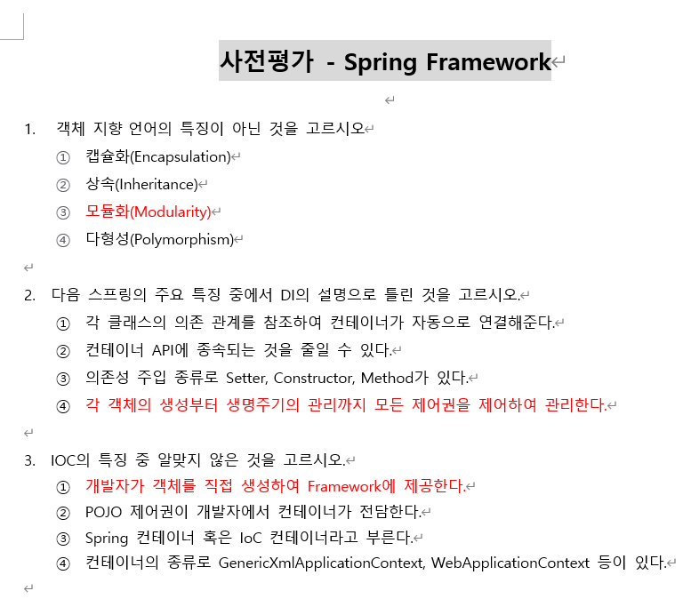
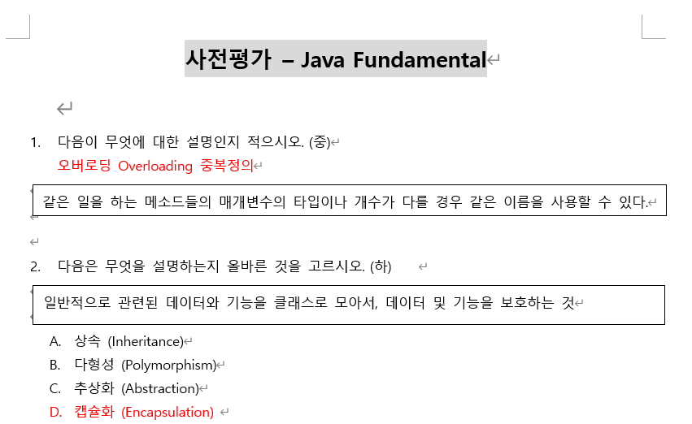
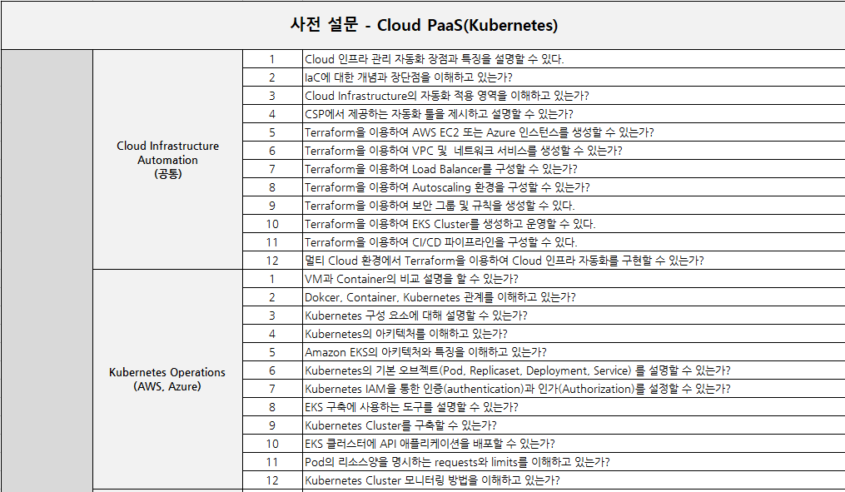
교육운영(1/4) : 사전 평가 및 역량진단 설문을 통한 교육생 선발
교육생
선발
1. 대상 선정을 위한 사전 평가
- Language, MSA, PaaS
2. 사전 설문을 통한 역량진단
- 모집 공고 및 안내
- 사전 역량 진단 설문
사전 평가문항 예시 : Spring Framework
교육 목표 설정 및 선발기준 정의
선발 기준에 따른 사전 평가 문항 및 역량평가 설문서 작성
Java 총 30 문항
Spring Framework : 총 15 문항
PaaS 사전역량 진단 : 총 60문항
강의 ／
수강관리
사전 평가문항 예시 : Java
캡스톤
프로젝트
지원자 모집 및 평가 실시
과정종료
평가결과에 따른 선발자 확정 및 개별 통보

Slide 6

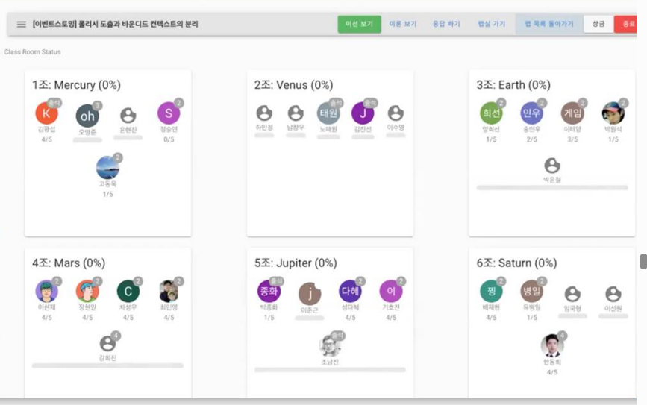
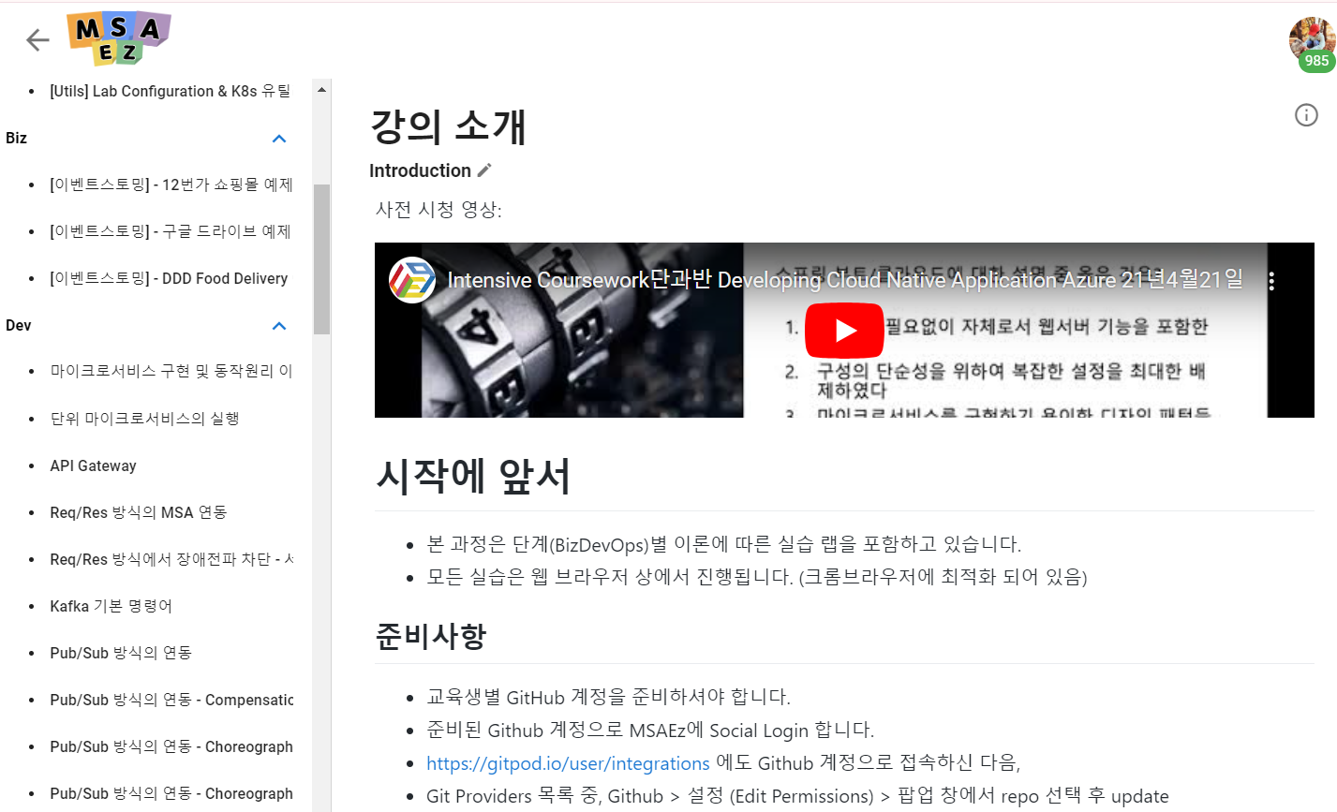
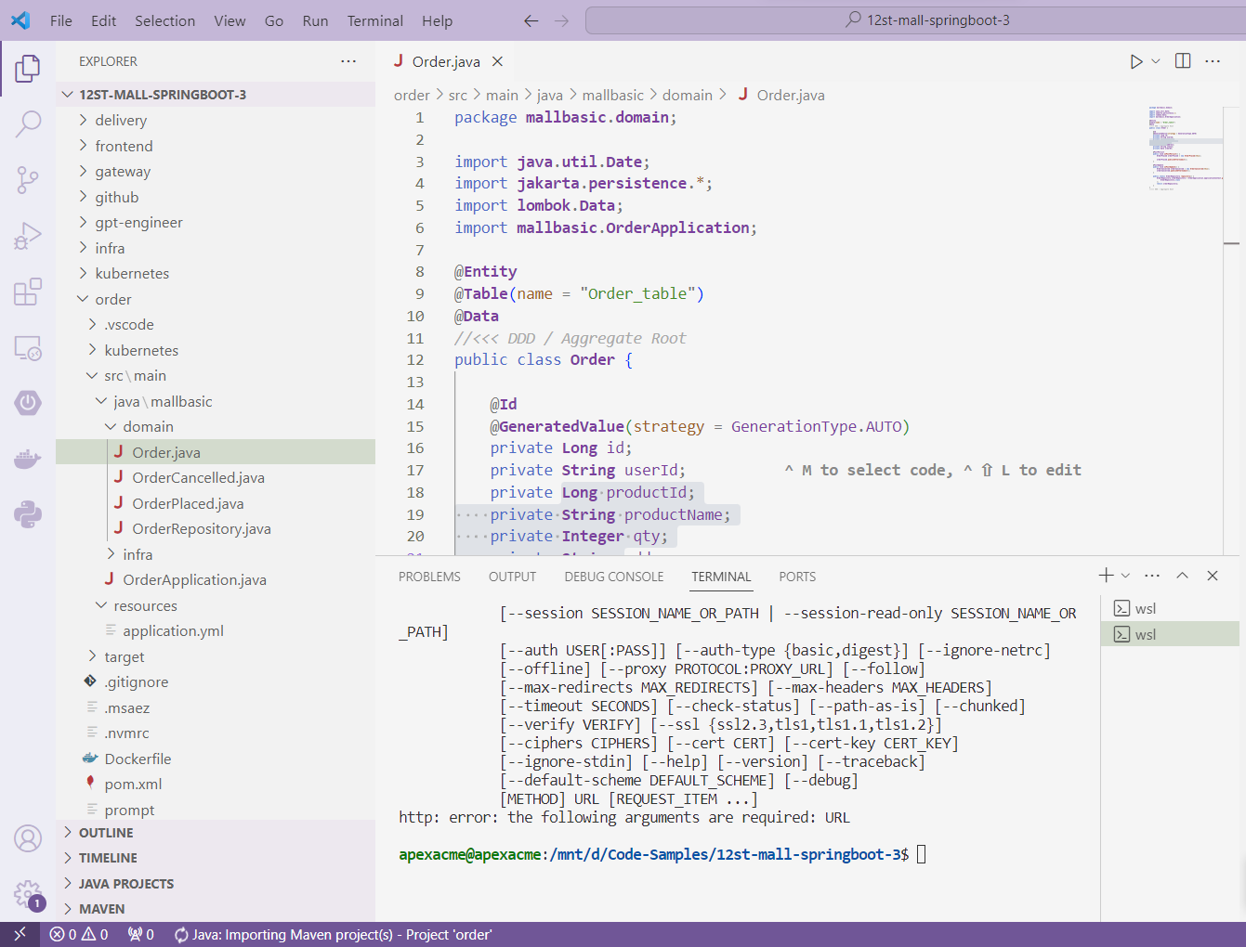
교육운영(2/4) : 교육생 중심의 운영담당자 관리 활동 및 강사 역량 집중
교육생
선발
운영 담당자
고용노동부 HRD-Net 기반 출결 관리
데일리 만족도 조사를 통한 개선 의견 수렴
학습지원 및 교육장 내 시설(PC 등) 문제 수렴
진행 시간 안내
출결 관리 (운영담당자)
진도관리 (수강생 화면 제출 → 강사)
1. 근태 및 운영 환경 관리
- 출결 관리 (결석,지각,조퇴)
- 교과정 안내 및 QnA
2. 강의 관리
- 진도관리 및 교육생 지원
- 검증된 교육 플랫폼 환경
강의 ／
수강관리
교육 강사
검증된 MSA 교육 플랫폼 활용
실시간 교육생 진도 파악 및 질의 관리
수강생 화면지원
캡스톤
프로젝트
다년간 검증된 교육 플랫폼 활용 (강사)
AI기반 문제 자체 해결 (교육생)
교육생
과정종료
브라우저 기반 편리한 실습환경
실습결과 제출 및 AI기반 자체 문제해결

Slide 7
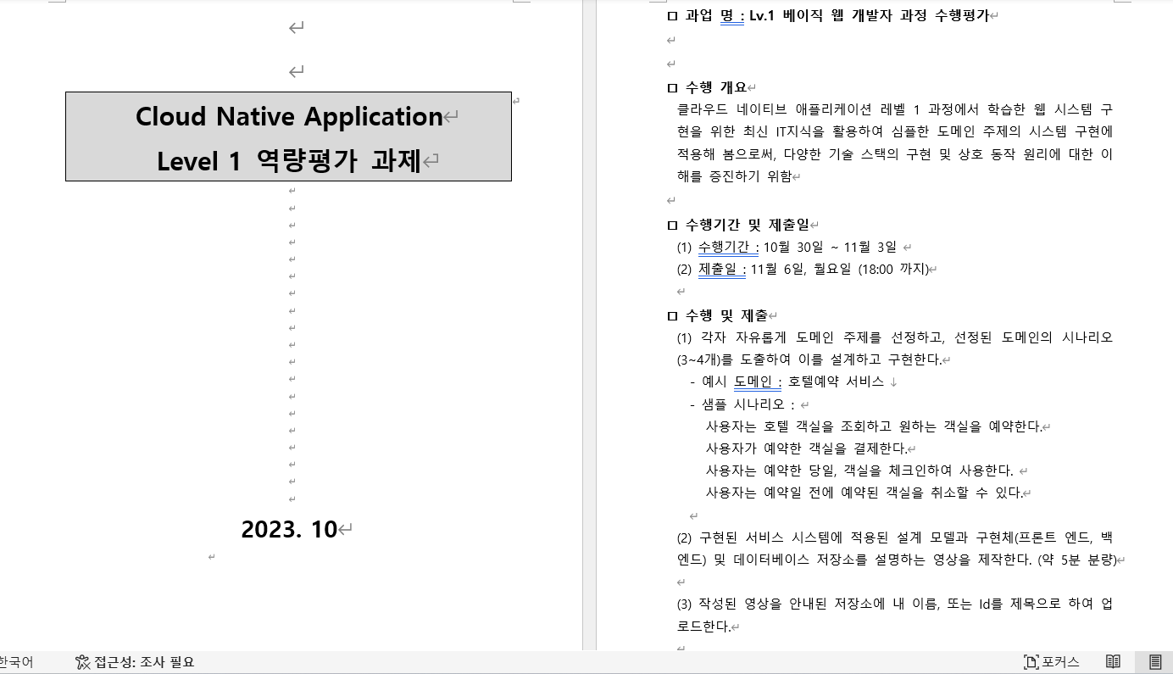
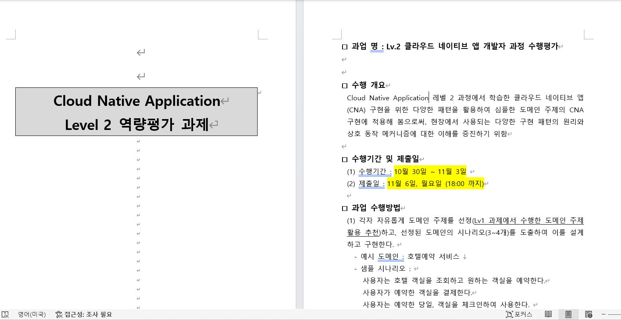
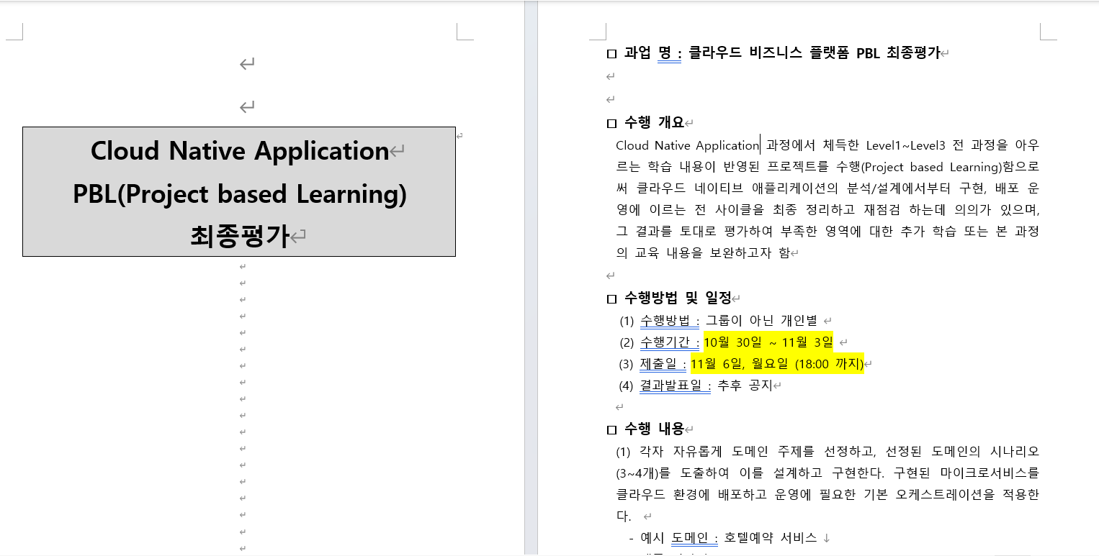
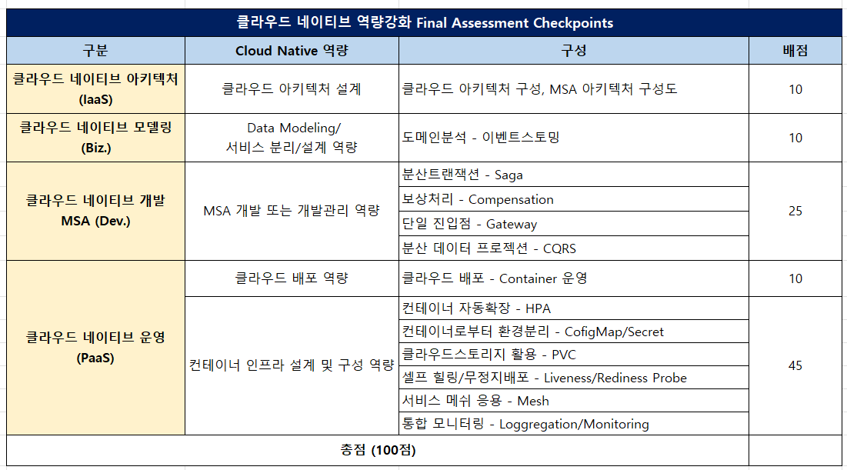
교육운영(3/4) : 단계별 미니 프로젝트 및 최종 Final Project 실시
Level 1 미니프로젝트 RFP
교육생
선발
매 단계 종료 시 마다 미니 프로젝트 실시
미니 프로젝트를 위한 RFP 작성 및 배포
기간 내 수행 및 평가실시
Level 2 미니프로젝트 RFP
강의 ／
수강관리
Level 3 미니프로젝트 RFP
종합 필기시험 및 실습평가를 위한 캡스톤 프로젝트 병행 실시
1. 단계별 미니 프로젝트 수행
- RFP기반 미니 프로젝트
- 수행 결과물 수렴/ 평가
2. 파이널 프로젝트 및 평가
- 평가 플래닝(주제, 개인/그룹)
- 최종 발표 및 Assessment
캡스톤
프로젝트
필기 문항지 구성 : 총 30 문항
캡스톤 프로젝트 플래닝(개인별, 팀별)
수행평가를 위한 가중치가 설정된 체크 포인트 작성
평가위원 구성 및 발표 평가
과정종료

Slide 8
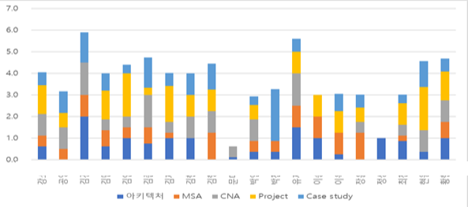
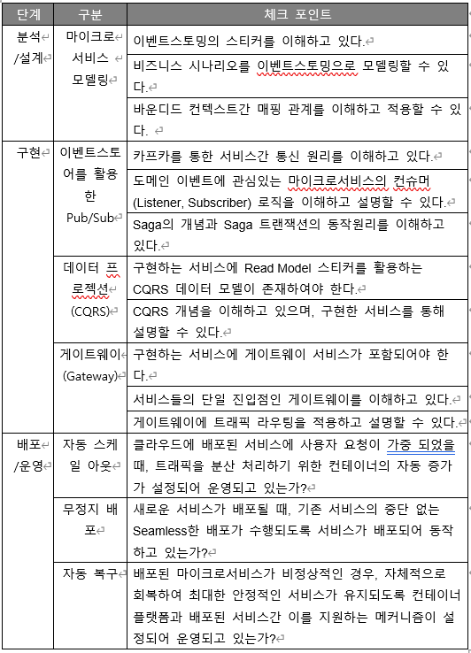
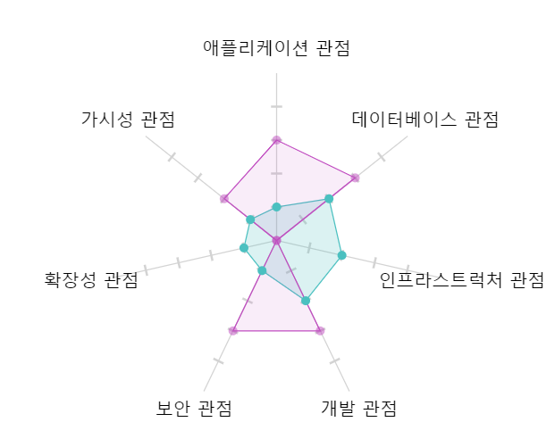
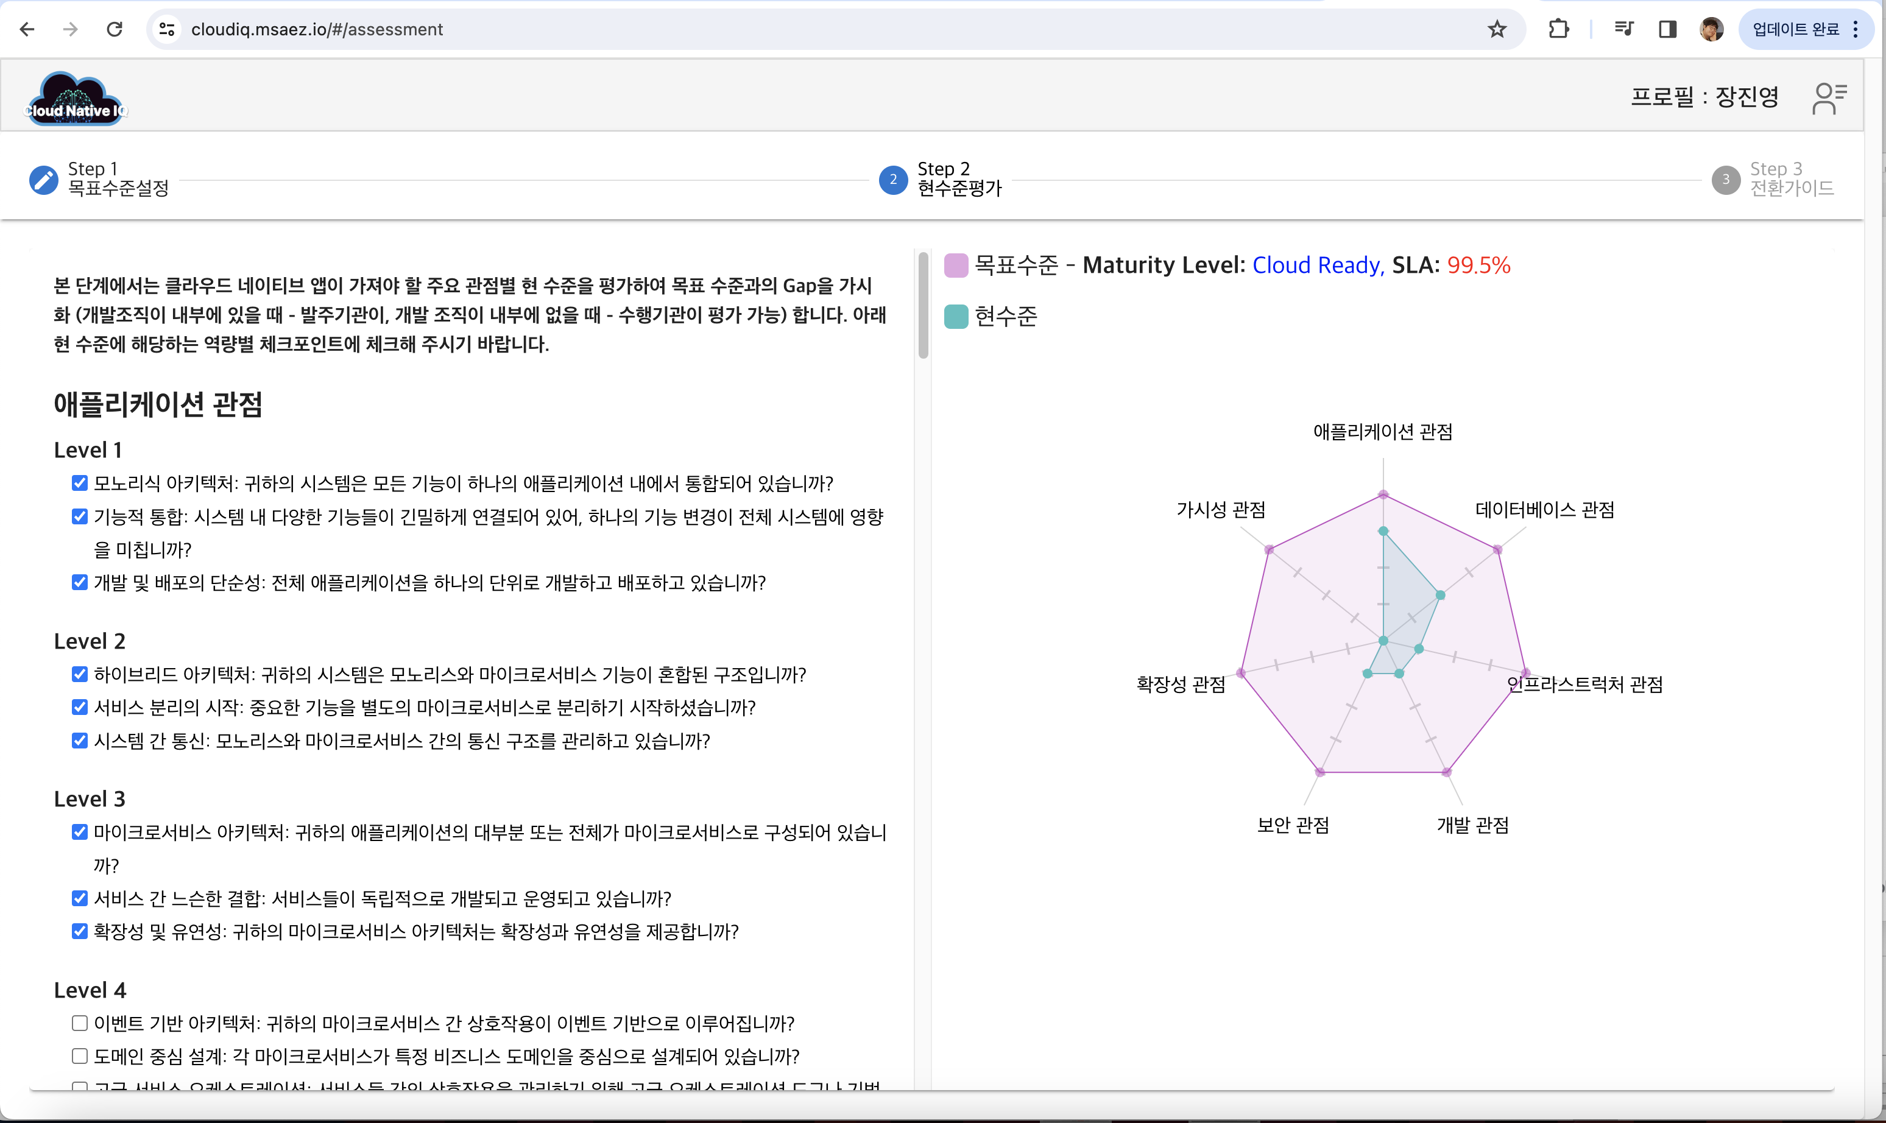
교육운영(4/4) : 과정 종료에 따른 종합 평가 및 사후처리
종합 평가
종합평가 상세
교육생
선발
과정 종료에 따른 최종 종합 평가
수료 여부에 따른 수료층 발급
개별/팀별 Radar Chart 기반 Skill Set 분석 및 보완 내용 추천
평가를 통해 상위 10%인력은 즉시 현장 프로젝트에 투입
강의 ／
수강관리
캡스톤
프로젝트
개별평가 결과 - 홍길동
과정종료
1. 최종 평가 결과 사후처리
2. 종료관리
- 만족도 평가
- 수료여부 확인
- 현업 담당부서에 전달
팀 평가 결과

Slide 9
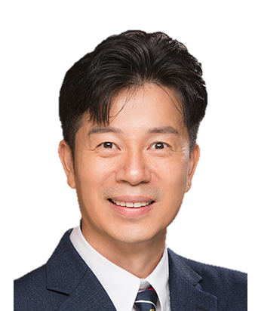



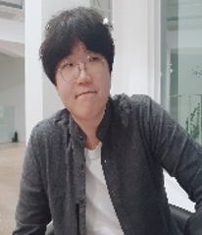



Mentors and Coaches
장진영 유엔진솔루션즈 대표이사 MSA School 대표 강사
SAFe 공인 컨설턴트
SDS, SK, LGU+ 클라우드 아키텍트 과정 주강사
(전) OMG / SEMAT 국제 표준 도구
분과 위원
現 디지털플랫폼정부 기술자문위원
유엔진BPMS /
오픈클라우드 엔진 파운더 클라우드 네이티브
(MSA, DDD) 강의 MSA와 SW모델링 Facebook
그룹 운영 (www.facebook.com/groups/cloudswmoding)
손영수 어니컴 CPO
MSA School 대표 강사
• 現 Onycom 성능솔루션
사업부 상무/CPO
SDS 아키텍트 과정 주강사 • NHN NEXT 모바일/창업 과정 교수 • 삼성전자 소프트웨어 센터 책임 • 삼성전자 삼성페이 서버
아키텍팅 과정 강의
• KT CleanCode 및 소프트웨어
아키텍트 과정
Coaches
MSA School 대표 코치
• 現 MSA 정규 교과정
실습 강사 및 코칭
• 現 MSA App. Engineering
기업과정
실습 강사 및 코칭
SDS, Doosan, LG, SK 외
다수의 교육과정 실시
박용주 유엔진솔루션즈 이사
MSA School 대표 강사 • 現 MSA App. Engineering 기업과정 • 現 세종사이버대학교 컴퓨터/AI 공학과
겸임교수
SDS, SK, LGU+ 클라우드 아키텍트 과정
주강사 • 한국소프트웨어기술진흥협회
전문강사 • ‘21 : SK MSA App. Engineering 과정 • ’21. 06 : KT Microservice 직무전환과정 • ’20. 09 : Doosan Microservices 교육 • ’19. 09 : KOSTA Microservices 교육 • ‘19. 02 : LG CNS 이벤트스토밍 교육
윤성열 드림플로우 대표이사
MSA School 대표 강사
• 現 드림플로우 대표이사 • 現 한국소프트웨어기술진흥협회 BAPF
SDS, 신한, KT 클라우드 아키텍트
주강사 포럼, 교육과정위원회 및 전문강사 • ’18. 10 : 원오원글로벌 디지털팀 팀장 • ’18. 04 : TTA 사물인터넷
특별기술위원회 사물인터넷 융합서비스
프로젝트그룹 (SPG11) 부의장 • ’17. 03 : 가천대학교 겸임교수

Slide 10

주요교구 – 개인/팀 수준진단 평가
CNCF CMM 성숙도 모형에 근거한 팀별 / 개인별 수준 평가
평균/중간 값에 개인 수준 비교
개개인 역량 개선을 위한 맞춤화된 보완 LO추천

Slide 11

주요교구 – 클라우드 네이티브 애자일 협업도구
The OpenGroup의 Agile Architecture Framework의 주요 방법론으로 채택된 방법론들을 협업도구를 통하여 실습
본 강의와 같은 진행 및 교육 방식이라면 온라인 강의여서 더 좋다고 느꼈습니다. MSA Easy 에서 개발하고 직접 내 환경에 강사가 들어와 봐주는 방식, 강사가 일일이 봐주려고 하는 느낌!
- 수강생 리뷰
biz
dev
ops
Opportunity
Discovery
Architecting
Value Analysis
Deployment
Customer Journey Mapping
Impact Mapping
Business Model Canvas
Delivery
1
Requirement Capturing
SLA/ Speed Monitoring
User Feedback
A/B Testing
Design Level Event Storming
Hexagonal Modeling
17
7
Coding / Testing
Deployment Configuration Gen.
Contract Test Gen.
Kubernetes Modeling
13
2
Big Picture Event Storming (E/S)
Process Modeling E/S
Example Mapping
User Story Mapping
18
4
8
Kubernetes Operation & CI/CD Integration
Polyglot Clean Code Gen
Ubiquitous Language Modeling
Implementation (Cloud IDE)
UAT Test Gen.
16
3
9
14
5
10
15
6
11
7
12

Slide 12

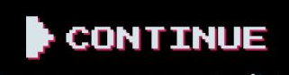


주요교구 – 클라우드 IDE 기반 실시간 강사 지원 및 AI Pair 프로그래밍
기획
DDD
설계
구현체 초안
오류
수정
구현체 완성
배포 운영
클라우드 IDE를 통한 수강생 전원 동일한 실습환경 구성과 생성 및 폐기가 용이하여 강의 진행 원활
Event Storming
Cloud IDE
(Pair programming)
AI Support
Kubectl AI
Kubectl GPT
K8S -GPT
구현단계에 애로가 있는 수강생의 IDE에 강사가 직접 문제해결 혹은 Pair Coding 통하여 이끌어 줄 수 있는 환경
AI 기반으로 강사에게 질문하기 어려운 간단한 문제나 기반 개발 상식등을 부끄럼 없이 질문할 수 있는 환경

Slide 13
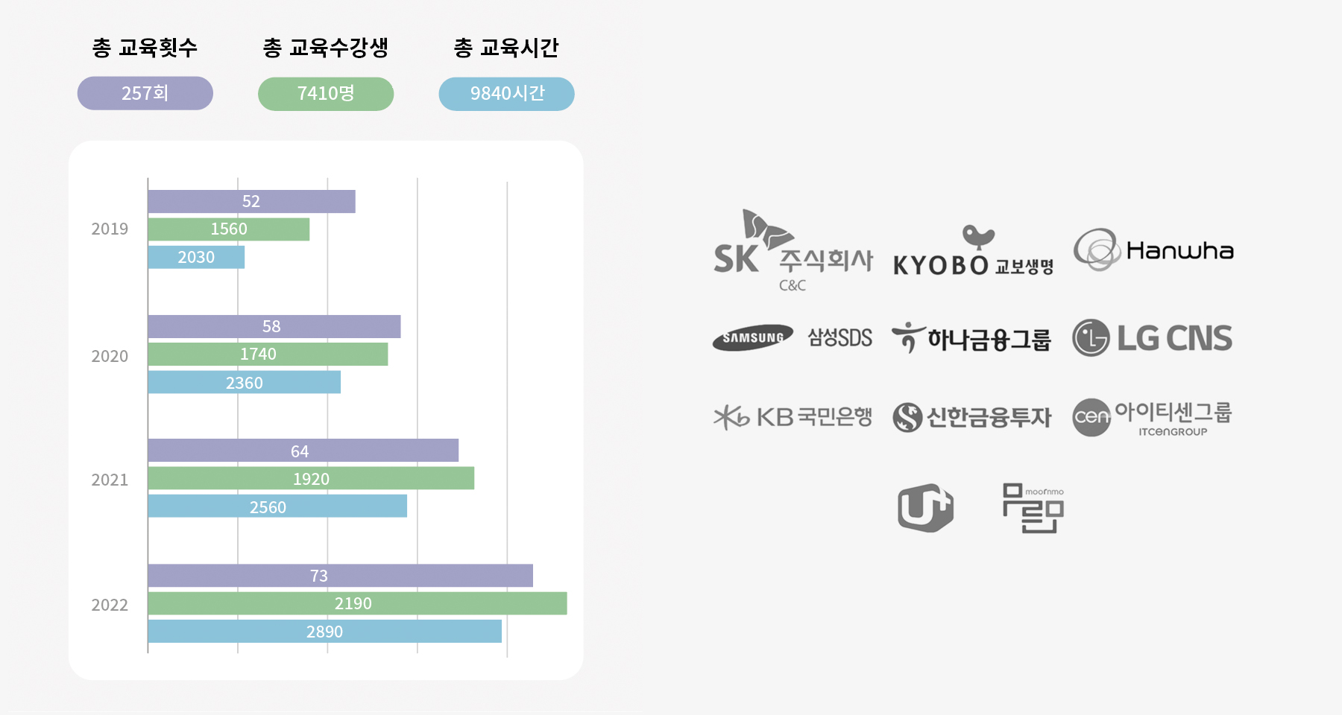
사례
수강후기
평점 4.7
교육 컨텐츠
실습 환경
강사 평가
교재 내용이 다양하게 준비되어 있어 이해에 도움이 많이 되었고, 짧은 시간 안에 클라우드 환경 설정부터 배포까지 실습을 진행할 수 있는 부분이 좋았습니다.
예제와 실습이 충분해서 좋았고, DDD가 실제 코드로 이행되는 과정과 그 과정을 위한 툴의 연계 등 유익한 강의였습니다.
MSAEZ 툴과 GitPod를 활용해 번거로운 설치 과정이나 환경설정 필요 없이 바로 실습을 진행할 수 있는 점이 좋았습니다.
웹 브라우저 환경에서 곧바로
이벤트스토밍부터 코드 생성,
개발 작업까지 연계되는 과정이 마음에 들었습니다.
새로운 개념을 계속 배우다 보니 따라가기 벅찬 경우가 있는데, 이론 및 실습 진행에 있어 적당한 진행 속도와 전문적인 지식으로 좋은 강의 해주셨습니다.
강사님과 보조강사님 모두
질문에 친절하게 답해주시고
낙오자가 없도록 쉽고 상세한
설명을 해주십니다.

Slide 14
Appendix: 세부커리큘럼

Slide 15
커리큘럼 | AI 기반 구현 (이용자 관점) |  | 교육대상 | Business, Architect, Developer
교육목표 | AI 를 이용하여 효율적으로 클라우드 네이티브 수준의 애플리케이션을 기획-분석-설계-구현-운영 하는 전과정을 이해하고 실습함
교육기간 | 1일, 7시간 실습 (60%), 이론 (40%) | 선수지식(수강 요건) | 소프트웨어 개발 일반, 자바 문법 이해 (초급) 수준
교육내용 | 기간 | 주제 | 시간 | 주요 학습내용
 | Week 1 | AI 기반 기획/설계 | 2 Days | AI 기반의 소프트웨어 개발 도구들의 이해 (1단계~5단계) Cursor IDE 를 이용한 피자 주문 앱 구현 – 실습 Cursor IDE 를 이용한 레가시 분석 및 모더나이징 – 실습 클라우드 네이티브 아키텍처 / MSA / 클린 아키텍처의 이해 도메인주도설계 방식과 AI 기반 애플리케이션 개발의 효율성 ChatGPT 를 통한 큰 규모의 레가시 애플리케이션 분석
 |  | AI 기반 구현/운영 | 3 Days | GPT-Engineer 이용한 클라우드 네이티브 애플리케이션 완성 - 실습 Kubectl ai 를 통한 쿠버네티스 스크립트 생성 - 실습 Kubectl gpt 를 통한 쿠버네티스 명령 - 실습 K8S-GPT를 통한 운영 / 트러블 슈팅 자동화 – 실습 예제) EDA(이벤트 드리븐 아키텍처) 기반 음식 배달앱

Slide 16
AI 기반 기획/설계
AI 도구를 활용하여 MSA의 기획 및 설계 단계 이해
프로젝트 아이디어 구상 및 구현 계획 수립
사용자 요구사항을 기반으로 한 데이터 및 모델 설계
AI 기반 구현/운영
클라우드 네이티브 환경에서 AI 기반 애플리케이션의 구현 및 운영 방법 학습
도커와 쿠버네티스를 활용한 환경 설정 및 애플리케이션 배포 방법 이해
실시간 데이터 처리를 위한 이벤트 드리븐 아키텍처 개념 및 적용 방법 습득

Slide 17
커리큘럼 | LV1 Fundamental |  | 교육대상 | Business, Architect, Developer
교육목표 | 클라우드 네이티브 프로그래밍 기초 확립과 VM 기반의 애플리케이션 개발 능력을 이해하고 실습함
교육기간 | 1일, 7시간 실습 (60%), 이론 (40%) | 선수지식(수강 요건) | 리눅스, 클라우드 인프라, 초급 자바스크립트 / 파이썬
교육내용 | 기간 | 주제 | 시간 | 주요 학습내용
 | Week 2 | 자바 및 객체지향 | 2 Days | 객체지향 프로그래밍 개요 및 리뷰 그리고 마이크로서비스와의 관계 객체지향 프로그래밍의 특징 클래스와 객체 개념 클래스 생성과 활용 인터페이스 개념 및 활용 인터페이스의 다중 구현 추상클래스와 인터페이스 실습 – 실습 람다 표현식 소개 람다 표현식을 이용한 인터페이스 구현 람다 문법 실습 - 실습 스트림 개념 스트림 연산 및 활용 병렬 스트림 처리 스트림 실습 – 실습
 |  | 디자인 패턴 | 2 Days | 디자인 패턴의 개요 디자인 패턴의 종류 생성 패턴 : 싱글턴 패턴 생성 패턴 : 팩토리 메소드 패턴 구조 패턴 : 어댑터 패턴 구조 패턴 : 퍼사드 패턴 행동 패턴 : 옵저버 패턴 행동 패턴 : 스트래티지 패턴
 |  | 레이어드 아키텍처와 클린아키텍쳐의 관계 | 1 Day | 레이어드 아키텍쳐 개요 레이어드 아키텍처의 구성 요소 레이어간의 상호작용

Slide 18
커리큘럼 | LV1 Fundamental |  | 교육대상 | Business, Architect, Developer
교육목표 | 클라우드 네이티브 프로그래밍 기초 확립과 VM 기반의 애플리케이션 개발 능력을 이해하고 실습함
교육기간 | 1일, 7시간 실습 (60%), 이론 (40%) | 선수지식(수강 요건) | 리눅스, 클라우드 인프라, 초급 자바스크립트 / 파이썬
교육내용 | 기간 | 주제 | 시간 | 주요 학습내용
 | Week 3 | UML | 1 Day | UML 소개 및 역할 UML 의 기본 요소 UML 작성 툴 소개 및 설정 유즈케이스 다이어그램 유즈케이스 다이어그램 실습 클래스 다이어그램 클래스 다이어그램 실습 시퀀스 다이어그램 시퀀스 다이어그램 실습
 |  | 마이크로 서비스 프레임워크: 스프링 부트 | 3 Days | 스프링 부트 개요 및 구성 스프링 부트 개발 환경 설정 및 프로젝트 생성 - 실습 스프링 빌드 도구(Maven, Gradle) IDE 세팅과 스프링 구성 실습 - 실습 스프링 컨테이너와 빈 의존성 주입 (Dependency Injection) 스프링 AOP (Aspect-Oriented Programming) 스프링 MVC 소개 및 구조 HTTP와 웹서버 개념 컨트롤러와 요청 매핑 뷰와 뷰 리졸버
 |  | 도메인클래스 모델링과 데이터베이스 | 2 Days | 도메인 클래스 모델링 Java Persistence APIs (ORM) 과 데이터비에스 스프링 트랜잭션 관리 @Transactional 스프링 데이터 소개 스프링 데이터 설정 - 실습 스프링 데이터 실습(spring initializr) - 실습 스프링 데이터 JPA JPA 엔티티 매핑 JPA 엔티티 실습 – 실습
 | Week 4

Slide 19
커리큘럼 | LV1 Fundamental |  | 교육대상 | Business, Architect, Developer
교육목표 | 클라우드 네이티브 프로그래밍 기초 확립과 VM 기반의 애플리케이션 개발 능력을 이해하고 실습함
교육기간 | 1일, 7시간 실습 (60%), 이론 (40%) | 선수지식(수강 요건) | 리눅스, 클라우드 인프라, 초급 자바스크립트 / 파이썬
교육내용 | 기간 | 주제 | 시간 | 주요 학습내용
 | Week 4 | 스프링 데이터와 REST | 2 Days | JPA 쿼리 에소드 JPA 페이징 및 정렬 JPA Repository 실습 - 실습 JPA 연관 관계 매핑 JPA 연관 관계 매핑 실습 - 실습 스프링 데이터 고급 기능 : 캐시 , 동적 쿼리 , 이벤트 처리 스프링 데이터 고급 기능 : 캐시 , 동적 쿼리 , 이벤트 처리 RESTful API 소개 및 설계 원칙 RESTful API 응답 형식 및 버전 관리 스프링 데이터 REST 스프링 데이터 REST 실습 – 실습
 |  | 웹 서버 테스트 | 0.5 Days | Junit 소개 Junit 문법 및 테스트 코드 작성 방법 Junit 실습 – 실습
 |  | Swagger 및 API | 0.5 Days | Swagger 소개 및 설치 Swagger 문서 작성 및 UI 사용법 Swagger 실습 – 실습

Slide 20
커리큘럼 | LV1 Fundamental |  | 교육대상 | Business, Architect, Developer
교육목표 | 클라우드 네이티브 프로그래밍 기초 확립과 VM 기반의 애플리케이션 개발 능력을 이해하고 실습함
교육기간 | 1일, 7시간 실습 (60%), 이론 (40%) | 선수지식(수강 요건) | 리눅스, 클라우드 인프라, 초급 자바스크립트 / 파이썬
교육내용 | 기간 | 주제 | 시간 | 주요 학습내용
 | Week 5 | 웹 기초 | 3 Days | HTML/CSS/Javascript JavaScript 기본 문법 JavaScript DOM 조작 JavaScript 이벤트 처리 JavaScript 비동기 처리 (AJAX) Javascript 클래스
 |  | React.js | 4 Days | React.js 이벤트 처리 실습 - 실습 React.js 컨텍스트 API React.js 라우팅 (React Router) React.js 라우팅 실습 - 실습 React.js 비동기 데이터 처리 (Ajax, axios) React.js 컨텍스트 API와 비동기 처리 실습 – 실습
 | Week 6
 |  | MUI | 2 Days | MUI 기본 및 UI 컴포넌트 구성 MUI 컴포넌트 실습 - 실습 MUI 를 사용한 레이아웃 및 반응형 디자인 MUI 레이아웃 실습 - 실습 MUI 를 사용한 폼 및 입력 컴포넌트 구성 MUI 를 사용한 데이터 표시 컴포넌트 구성 MUI 폼/데이터 실습 – 실습
 |  | 가상머신 | 1 Days | 가상 머신 환경 구성 소개 가상 머신 설치 및 설정 - 실습 가상 머신 네트워크 구성 가상 머신 네트워크 구성 실습 - 실습 가상 머신 리소스 관리 및 최적화 가상 머신 리소스 관리 및 최적화 실습 – 실습

Slide 21
커리큘럼 | LV1 Fundamental |  | 교육대상 | Business, Architect, Developer
교육목표 | 클라우드 네이티브 프로그래밍 기초 확립과 VM 기반의 애플리케이션 개발 능력을 이해하고 실습함
교육기간 | 1일, 7시간 실습 (60%), 이론 (40%) | 선수지식(수강 요건) | 리눅스, 클라우드 인프라, 초급 자바스크립트 / 파이썬
교육내용 | 기간 | 주제 | 시간 | 주요 학습내용
 | Week 7 | 미니프로젝트 | 5 Days | 웹 및 Java를 이용한 서버 구축 요구사항에 맞추어 프로젝트 기능 명세 개발 스프링 부트 기반 백엔드 서버 개발 React.js 기반 프론트엔드 서버 개발 VM 환경에 배포

Slide 22
객체지향적 사고와 설계 마스터하기
객체지향 프로그래밍의 원리와 마이크로서비스 아키텍처와의 연관성 이해
다양한 디자인 패턴을 통한 효율적인 소프트웨어 설계 방법 학습
UML을 사용한 시스템 설계 문서화
스프링 기반의 마이크로서비스 구축 및 관리
스프링 부트와 스프링 기반의 RESTful API 개발 및 배포 방법 습득
도메인 주도 설계(DDD)와 JPA를 활용한 데이터베이스 통합 방법 이해
테스트 주도 개발(TDD)을 위한 웹 서버 테스트 방법과 Swagger를 사용한 API 문서화
모던 웹 애플리케이션 개발
HTML, CSS, JavaScript를 이용한 웹 기초와 프론트엔드 개발 스킬 습득
React.js와 MUI를 활용한 동적이고 반응형 웹 애플리케이션 구축
가상머신을 활용한 개발 환경 구성과 미니 프로젝트를 통한 종합적인 실습 및 응용

Slide 23
커리큘럼 | LV2 Intermediary |  | 교육대상 | Business, Architect, Developer
교육목표 | 업계 표준 개발 툴과 실제 클라우드 프로젝트에서 요구되는 실무 중심의 최신 MSA 기술 및 글로벌 개발표준을 구현하고 실습함
교육기간 | 1일, 7시간 실습 (60%), 이론 (40%) | 선수지식(수강 요건) | 리눅스, 클라우드 인프라, 초급 자바스크립트 / 파이썬
교육내용 | 기간 | 주제 | 시간 | 주요 학습내용
 | Week 8 | 마이크로서비스, MSA | 2.5 Days | MSA 소개, 모노리식서비스와 마이크로서비스 REST 연동과 비동기 메시지 연동 , MSA 장단점 쇼핑몰 (12 번가 )을 주제로 한 개발 서비스 목표 및 조직의 전화 도메인 문제해결을 위한 접근 전략 이벤트 드리븐 아키텍처 및 애니메이션을 통한 이해 도메인 주도 설계 (Domain-Driven Design) 마이크로서비스 서열과 역학관계
 |  | 마이크로서비스 설계 (DDD &이벤트스토밍) | 2.5 Days | 이벤트스토밍 (Eventstorming) 소개 글로벌 기업들의 마이크로서비스 설계 방법론 엿보기 이벤트스토밍 온라인 도구 소개 - 실습 이벤트스토밍 (Eventstorming) 활용 - Event, Command, Actor - 실습 이벤트스토밍 (Eventstorming) 활용 - Policy, Aggregate, External - 실습

Slide 24
커리큘럼 | LV2 Intermediary |  | 교육대상 | Business, Architect, Developer
교육목표 | 업계 표준 개발 툴과 실제 클라우드 프로젝트에서 요구되는 실무 중심의 최신 MSA 기술 및 글로벌 개발표준을 구현하고 실습함
교육기간 | 1일, 7시간 실습 (60%), 이론 (40%) | 선수지식(수강 요건) | 리눅스, 클라우드 인프라, 초급 자바스크립트 / 파이썬
교육내용 | 기간 | 주제 | 시간 | 주요 학습내용
 | Week 9 | 마이크로서비스 설계 (DDD &이벤트스토밍) | 5 Days | 이벤트스토밍 (Eventstorming) 활용 - Bounded Context, Context Mapping - 실습 이벤트스토밍 (Eventstorming) 활용 - 모델 저장 /불러오기 /복제하기 - 실습 시나리오 기반 이벤트스토밍 쉽게 적용하기 - 호텔 도메인 12st 쇼핑몰 도메인 이벤트스토밍 - 실습 Google Drive 도메인 이벤트스토밍 - 실습 Food Delivery App 도메인 이벤트스토밍 – 실습

Slide 25
커리큘럼 | LV2 Intermediary |  | 교육대상 | Business, Architect, Developer
교육목표 | 업계 표준 개발 툴과 실제 클라우드 프로젝트에서 요구되는 실무 중심의 최신 MSA 기술 및 글로벌 개발표준을 구현하고 실습함
교육기간 | 1일, 7시간 실습 (60%), 이론 (40%) | 선수지식(수강 요건) | 리눅스, 클라우드 인프라, 초급 자바스크립트 / 파이썬
교육내용 | 기간 | 주제 | 시간 | 주요 학습내용
 | Week 10 | 마이크로서비스 설계 (DDD &이벤트스토밍) | 5 Days | 이벤트스토밍 확장 - 디자인 레벨 이해 - 실습 12st 쇼핑몰 도메인 디자인 레벨 이벤트스토밍 - 실습 Google Drive 도메인 디자인 레벨 이벤트스토밍 - 실습 Food Delivery App 디자인 레벨 이벤트스토밍 적용 - 실습 교구를 활용한 협업 이벤트스토밍(Collaborative Eventstorming) 맛보기 – 실습

Slide 26
커리큘럼 | LV2 Intermediary |  | 교육대상 | Business, Architect, Developer
교육목표 | 업계 표준 개발 툴과 실제 클라우드 프로젝트에서 요구되는 실무 중심의 최신 MSA 기술 및 글로벌 개발표준을 구현하고 실습함
교육기간 | 1일, 7시간 실습 (60%), 이론 (40%) | 선수지식(수강 요건) | 리눅스, 클라우드 인프라, 초급 자바스크립트 / 파이썬
교육내용 | 기간 | 주제 | 시간 | 주요 학습내용
 | Week 11 | 마이크로서비스 구현 | 5 Days | 마이크로서비스 구현 패턴 및 구현기술 마이크로서비스 개발도구 소개 - VSCode 설치 및 설정 - 실습 빌더 도구 (Maven - 메이븐 ) 소개 - 실습 랩에 사용되는 Spring-Boot 라이브러리 소개 및 활용 - 실습 REST API 소개 및 기본 Commands 이해 - 실습 단위 마이크로서비스 구현 및 동작원리 이해 - 실습 단위 마이크로서비스 구현 및 동작원리 이해 - Kafka 이벤트스토어 엿보기 – 실습

Slide 27
커리큘럼 | LV2 Intermediary |  | 교육대상 | Business, Architect, Developer
교육목표 | 업계 표준 개발 툴과 실제 클라우드 프로젝트에서 요구되는 실무 중심의 최신 MSA 기술 및 글로벌 개발표준을 구현하고 실습함
교육기간 | 1일, 7시간 실습 (60%), 이론 (40%) | 선수지식(수강 요건) | 리눅스, 클라우드 인프라, 초급 자바스크립트 / 파이썬
교육내용 | 기간 | 주제 | 시간 | 주요 학습내용
 | Week 12 | 마이크로서비스 인터 -커뮤니케이션 (Request /Response) | 2.5 Days | 모노리스에서 마이크로서비스 전환시 고려요소 – 1, Strangler 패턴 동기호출 (Request/Response) 방식의 연동 (코드 리뷰 및 실행 ) - 실습 동기호출(Request/Response) 방식의 연동 (서비스 테스트) - 실습 동기호출(Request/Response) 방식에서의 장애전파차단 – 실습
 |  | 마이크로서비스 인터 -커뮤니케이션 (Pub/ Sub) | 2.5 Days | 모노리스에서 마이크로서비스 전환시 고려요소 - 2, Saga 패턴 이벤트 스토어 - Kafka 소개 Kafka 로컬 설치 및 서버 기동하기 - 실습 Kafka 기본 명령어 실습 – 실습

Slide 28
커리큘럼 | LV2 Intermediary |  | 교육대상 | Business, Architect, Developer
교육목표 | 업계 표준 개발 툴과 실제 클라우드 프로젝트에서 요구되는 실무 중심의 최신 MSA 기술 및 글로벌 개발표준을 구현하고 실습함
교육기간 | 1일, 7시간 실습 (60%), 이론 (40%) | 선수지식(수강 요건) | 리눅스, 클라우드 인프라, 초급 자바스크립트 / 파이썬
교육내용 | 기간 | 주제 | 시간 | 주요 학습내용
 | Week 13 | 마이크로서비스 인터 -커뮤니케이션 (Pub/ Sub) | 5 Days | Pub /Sub 방식의 인터 커뮤니케이션 실습 - 코드리뷰 및 실행 - 실습 Pub /Sub 방식의 인터 커뮤니케이션 실습 - 실습 및 Kafka 토픽확인 - 실습 Pub /Sub 방식의 인터 커뮤니케이션 실습 – 확장시나리오 - 실습 Pub /Sub 방식의 인터 커뮤니케이션 실습 (Compensation, Correlation) - 실습 Pub /Sub 방식의 인터 커뮤니케이션 실습 (Compensation, Correlation) –확장시나리오 - 실습 Kafka 동적 확장 (Scaling) - 실습 Kafka 확장과 동시성 처리 (Concurrency Handling) - 실습 CDC(Change Data Capture) with Kafka – 실습

Slide 29
커리큘럼 | LV2 Intermediary |  | 교육대상 | Business, Architect, Developer
교육목표 | 업계 표준 개발 툴과 실제 클라우드 프로젝트에서 요구되는 실무 중심의 최신 MSA 기술 및 글로벌 개발표준을 구현하고 실습함
교육기간 | 1일, 7시간 실습 (60%), 이론 (40%) | 선수지식(수강 요건) | 리눅스, 클라우드 인프라, 초급 자바스크립트 / 파이썬
교육내용 | 기간 | 주제 | 시간 | 주요 학습내용
 | Week 14 | 마이크로서비스 인터 -커뮤니케이션 (Pub/ Sub) | 5 Days | CDC(Change Data Capture) 실습 - 실습 Axon 프레임워크 소개 Axon Framework 기반 마이크로서비스 구현 - 코레오그래피 Saga - 실습 Axon Framework 기반 마이크로서비스 구현 - 오케스트레이션 Saga 모델링 - 실습 Axon Framework 기반 마이크로서비스 구현 - 오케스트레이션 Saga – 실습

Slide 30
커리큘럼 | LV2 Intermediary |  | 교육대상 | Business, Architect, Developer
교육목표 | 업계 표준 개발 툴과 실제 클라우드 프로젝트에서 요구되는 실무 중심의 최신 MSA 기술 및 글로벌 개발표준을 구현하고 실습함
교육기간 | 1일, 7시간 실습 (60%), 이론 (40%) | 선수지식(수강 요건) | 리눅스, 클라우드 인프라, 초급 자바스크립트 / 파이썬
교육내용 | 기간 | 주제 | 시간 | 주요 학습내용
 | Week 15 | API 게이트웨이 및 인증인가 | 5 Days | API 게이트웨이 소개 API 게이트웨이 실습 - 실습 마이크로서비스에 통합인증 적용하기 - 실습 마이크로서비스 통합인증 (Password GrantType) 실습 - 실습 마이크로서비스 통합인증 (Authorization Code) 실습 – 실습

Slide 31
커리큘럼 | LV2 Intermediary |  | 교육대상 | Business, Architect, Developer
교육목표 | 업계 표준 개발 툴과 실제 클라우드 프로젝트에서 요구되는 실무 중심의 최신 MSA 기술 및 글로벌 개발표준을 구현하고 실습함
교육기간 | 1일, 7시간 실습 (60%), 이론 (40%) | 선수지식(수강 요건) | 리눅스, 클라우드 인프라, 초급 자바스크립트 / 파이썬
교육내용 | 기간 | 주제 | 시간 | 주요 학습내용
 | Week 16 | 서비스 통합 (Integration) | 2.5 Days | 프론트엔드에서의 서비스 통합 프론트엔드 실습 - 실습 Req /Res, Pub/ Sub 기반 서비스 통합 마이크로서비스 분산환경에서 데이터 프로젝션 데이터 통합 패턴 : GraphQL 실습 - 실습 CQRS 기반 테이터 통합 실습 – 실습
 |  | 마이크로서비스 테스트 | 2.5 Days | 컨트랙트 테스트란 ? 컨트랙트 테스트 실습 (Request/ Response 방식) - 실습 컨트랙트 테스트 실습 (Message driven 방식 ) – 실습

Slide 32
커리큘럼 | LV2 Intermediary |  | 교육대상 | Business, Architect, Developer
교육목표 | 업계 표준 개발 툴과 실제 클라우드 프로젝트에서 요구되는 실무 중심의 최신 MSA 기술 및 글로벌 개발표준을 구현하고 실습함
교육기간 | 1일, 7시간 실습 (60%), 이론 (40%) | 선수지식(수강 요건) | 리눅스, 클라우드 인프라, 초급 자바스크립트 / 파이썬
교육내용 | 기간 | 주제 | 시간 | 주요 학습내용
 | Week 17 | 미니프로젝트 | 5 Days | DDD를 이용한 마이크로서비스 설계 MSA 설계 적용 및 구현 인프라 구축 및 서버 배포 인증 적용

Slide 33
마이크로서비스 개념 이해 및 설계
모노리식 서비스와 마이크로서비스 비교 분석
RESTful API 및 비동기 이벤트 기반 통신 메커니즘 학습
이벤트 드리븐 아키텍처와 DDD를 통한 마이크로서비스 설계 원칙 이해
마이크로서비스 개발 프로세스와 도구 습득
이벤트스토밍을 통한 복잡한 도메인 문제 해결 접근 전략 습득
실제 비즈니스 시나리오에 적용하는 이벤트스토밍 실습
마이크로서비스의 개발 도구 및 프레임워크 활용 기술 습득
마이크로서비스 운영 및 테스트 전략
API 게이트웨이를 통한 서비스 연동 및 인증인가 처리 방법 학습
마이크로서비스 기반 아키텍처에서의 데이터 통합 패턴 구현
컨트랙트 테스트를 활용한 마이크로서비스 테스트 전략과 실습

Slide 34
커리큘럼 | Lv3. Advanced |  | 교육대상 | Business, Architect, Developer
교육목표 | 확장된 애자일 SW 개발 프랙티스들을 학습한다.
교육기간 | 1일, 7시간 실습 (60%), 이론 (40%) | 선수지식(수강 요건) | 없음
교육내용 | 기간 | 주제 | 시간 | 주요 학습내용
 | Week 18 | 애자일 SW 기획/설계 | 1.5 Days | 애자일 SW 개발 프로세스의 이해 페르소나를 통한 애자일 소프트웨어 기획 고객 여정맵을 통한 사용자 경험 분석 사용자 경험의 고통점(페인포인트)와 솔루션 기회 분석 임팩트 매핑을 통한 개선 목표 수립 비즈니스 모델 캔버스를 통한 비즈니스 전략 수립 도메인 별 Prioritization Map (Core Domain Chart)을 통한 우선개발 범위 식별
 |  | 애자일 SW 분석 | 1 Days | 사용자 스토리 매핑을 통한 프로젝트 계획 수립 예제 매핑 (Example Mapping)과 테스트 주도 개발 BDD (Behavior Driven Development) 의 이해와 적용 Scaled Agile Framework (SAFe) 의 이해
 |  | 데브옵스 프로세스 이해 | 0.5 Days | 데브옵스 프로세스와 컨테이너 기반 DevOps 이해 클라이드 네이티브 앱 전 생명주기 이해
 |  | 도커기반 어플리케이션 패키징 | 2.5 Days | 도커개념 및 이미지 이해하기 (이미지 규칙 소개) 도커 허브와 도커 런타임 도커 이미지 생성 &Dokcerfile 이미지와 컨테이너 관계 실습 - 실습 이미지 생성 및 저장소 푸쉬 - 실습 이미지 기반 컨테이너 생성 및 새버전 배포 - 실습

Slide 35
커리큘럼 | LV3 Advanced |  | 교육대상 | Business, Architect, Developer
교육목표 | 경쟁력 있는 클라우드 애플리케이션 설계를 구현하고 실전 응용 가능한 클라우드 인프라를 이해하고 실습함
교육기간 | 1일, 7시간 실습 (60%), 이론 (40%) | 선수지식(수강 요건) | 리눅스, 클라우드 인프라, 초급 자바스크립트 / 파이썬
교육내용 | 기간 | 주제 | 시간 | 주요 학습내용
 | Week 19 | 클라우드 플랫폼 | 2 Days | 컨테이너 오케스트레이션 개념과 쿠버네티스 인프라 관점에서의 클라우드 플랫폼 [AWS] CLI기반 AWS 및 쿠버네티스 Client 설치 및 소개 - 실습 [AWS] 관리콘솔을 통한 IAM 계정 생성 및 권한할당 - 실습 [AWS] 보안자격증명 생성 및 클라이언트 설정 준비 - 실습 [AWS] 기반 컨테이너 오케스트레이션 환경 설정 -1 EKS 생성 - 실습 [AWS] 기반 컨테이너 오케스트레이션 환경 설정 -2 k8s 컨텍스트 설정 &ECR 확인 - 실습
 |  | 클라우드 플랫폼 | 2 Days | [AWS] 이미지 저장소에 이미지 푸쉬해 보기 - 실습 [AWS] 기반 컨테이너 오케스트레이션 환경 설정 - EBS CSI Configuration - 실습 [Azure] CLI기반 Azure 및 쿠버네티스 Client 설치 및 소개 - 실습 [Azure] 기반 컨테이너 오케스트레이션 환경 설정 -1 (레이아웃, 리소스그룹 생성) - 실습 [Azure] 기반 컨테이너 오케스트레이션 환경 설정 -2 GUI 기반 (AKS, ACR) 생성 - 실습 [Azure] 기반 컨테이너 오케스트레이션 환경 설정 -3 (콘솔에서 연동하기) - 실습 [Azure] 이미지 저장소에 이미지 푸쉬해 보기 – 실습
 |  | 쿠버네티스(Kubernetes) 이해 | 3 Days | 쿠버네티스 기본 오브젝트 모델 내가 만든 서비스 쿠버네티스에 배포하고 조회하기 - 실습 YAML기반으로 내 서비스 배포 및 업그레이드 하기 - 실습 배포된 마이크로서비스 삭제와 알아두면 유용한 명령어 소개 - 실습 Pod Status에 따른 컨테이너 트러블 슈팅 - ImagePullBackOff, CrashLoopBack - 실습 Pod Status에 따른 컨테이너 트러블 슈팅 - CrashLoopBack, (kubectl exec) - 실습 12st 어플리케이션 쿠버네티스에 배포하기-1 (주문서비스 Profile 확인 및 이미지생성) - 실습 12st 어플리케이션 쿠버네티스에 배포하기-2 (kafka 설치 12st 이미지 배포) - 실습 12st 어플리케이션 쿠버네티스에 배포하기-3 (서비스 생성 및 12st Mall 테스트) – 실습
 | Week 20

Slide 36
커리큘럼 | LV3 Advanced |  | 교육대상 | Business, Architect, Developer
교육목표 | 경쟁력 있는 클라우드 애플리케이션 설계를 구현하고 실전 응용 가능한 클라우드 인프라를 이해하고 실습함
교육기간 | 1일, 7시간 실습 (60%), 이론 (40%) | 선수지식(수강 요건) | 리눅스, 클라우드 인프라, 초급 자바스크립트 / 파이썬
교육내용 | 기간 | 주제 | 시간 | 주요 학습내용
 | Week 20 | 마이크로서비스 SLA를 위한 쿠버네티스 Features | 3 Days | 레이블과 어노테이션 레이블을 활용한 쿠버네티스 객체 식별 - 실습 어노테이션을 활용한 마이크로서비스 롤백 응용 - 실습 리플리카셋 (ReplicaSet) 이론과 Manual Scale Out - 실습 오토 스케일 아웃(Auto Scale-out) 랩준비(Metric Server &Workload Generator) - 실습 주문 서비스에 오토 스케일 아웃(Auto Scale-out) 적용하기 - 실습 Deployments 객체 종합 리뷰 네임스페이스 개념 및 기본 네임스페이스 응용 - 실습 마이크로서비스 로더밸런서 - Service 개념 마이크로서비스 로더밸런서(Service) - Access Scope : Type 정리 - 실습 Service - ClusterIP 타입 생성과 컨테이너와의 관계 - 실습 Service - ClusterIP, NodePort 타입으로 서비스 접근 - 실습 Service - LoadBalancer 타입 및 서비스 이름으로 Web URL 활용 - 실습 셀프힐링(Liveness) &무정지 배포(Rediness) - 실습 셀프힐링(Liveness) Exec Action 실습 - 실습 무정지 배포(Rediness) 실습을 위한 준비(kafka, Seige 설치) – 실습

Slide 37
커리큘럼 | LV3 Advanced |  | 교육대상 | Business, Architect, Developer
교육목표 | 경쟁력 있는 클라우드 애플리케이션 설계를 구현하고 실전 응용 가능한 클라우드 인프라를 이해하고 실습함
교육기간 | 1일, 7시간 실습 (60%), 이론 (40%) | 선수지식(수강 요건) | 리눅스, 클라우드 인프라, 초급 자바스크립트 / 파이썬
교육내용 | 기간 | 주제 | 시간 | 주요 학습내용
 | Week 21 | 마이크로서비스 SLA를 위한 쿠버네티스 Features | 3 Days | 무정지 배포(Rediness) 실습 - 실습 쿠버네티스 볼륨 인터페이스 - emptyDir, hostPath 유형 쿠버네티스 볼륨 인터페이스 - emptyDir, hostPath 실습 - 실습 [AWS] 쿠버네티스 볼륨 인터페이스 - EBS, EFS and PVC [AWS] 쿠버네티스 볼륨 인터페이스 - 관리콘솔을 통한 파일시스템 생성 - 실습 [AWS] 쿠버네티스 볼륨 인터페이스 - PVC기반 NFS - 실습 [Azure] 쿠버네티스 볼륨 인터페이스 - PVC기반 NFS - 실습 파일시스템 연결과 데이터베이스 설정 - 실습 쿠버네티스에 환경변수 구성하기 쿠버네티스에 환경변수(ConfigMap) 구성하기 실습 - 실습 쿠버네티스에 환경변수(Secret) 구성하기 실습 - 실습 Ingress를 통한 진입점 통일 Ingress를 통한 진입점 통일 실습 - 실습
 |  | 서비스 메시를 통한 Improved 오케스트레이션 | 2 Days | 서비스 메시 정의 서비스 메시 아키텍처 및 메커니즘 이해 쿠버네티스에 서비스 메시(Istio) 설치 - 실습 마이크로서비스에 서비스 메시 적용하기 - 실습 Istio를 통한 동적트래픽 라우팅 대상 배포 - 실습 Istio를 통한 동적트래픽 라우팅 -1. Kiali와 Jaeger를 통한 모니터링 - 실습 Istio를 통한 동적트래픽 라우팅 -2. 심플 라우팅 - 실습 Istio를 통한 동적트래픽 라우팅 -3. Advanced 라우팅 - 실습 Istio를 통한 서비스 회복성 (Timeout &Retry) - 실습 Istio를 통한 서비스 회복성 (Circuit Breaker) – 실습

Slide 38
커리큘럼 | LV3 Advanced |  | 교육대상 | Business, Architect, Developer
교육목표 | 경쟁력 있는 클라우드 애플리케이션 설계를 구현하고 실전 응용 가능한 클라우드 인프라를 이해하고 실습함
교육기간 | 1일, 7시간 실습 (60%), 이론 (40%) | 선수지식(수강 요건) | 리눅스, 클라우드 인프라, 초급 자바스크립트 / 파이썬
교육내용 | 기간 | 주제 | 시간 | 주요 학습내용
 | Week 22 | Kubernetes와 메시를 활용한 통합 모니터링 | 2 Days | Prometheus 설치와 PromQL 질의어 이해 - 실습 Grafana를 활용한 대쉬보드 생성하기 - 실습 Grafana 대쉬보드 커스터마이징 – 실습 이상감지를 위한 Aert 설정 (Slack 채널) - 실습 이상 상황 연출 및 Aert 수신하기 - 실습 SRE(Site Reliability Engineering) 이란 SRE(Site Reliability Engineering) 대쉬보드 실습 – 실습
 |  | 마이크로서비스 통합 로깅 | 1 Days | 쿠버네티스에 통합로깅을 위한 EFK 스택 설치 - 실습 통합로깅 대상 서비스 배포 - 실습 클러스터에서 통합로깅 매카니즘 이해 Kibana 접속을 통한 통합 로깅 확인하기 – 실습
 |  | 마이크로서비스 배포 | 2 Days | 쿠버네티스 배포전략 Argo Rollout과 Istio를 통한 카나리 배포 - 실습 Argo CD를 활용해 카나리 배포해 보기 - 실습 Argo CD를 활용한 카나리 배포 확장미션 - 실습 A/B 테스트 방식을 통한 배포 실습 – 실습

Slide 39
커리큘럼 | LV3 Advanced |  | 교육대상 | Business, Architect, Developer
교육목표 | 경쟁력 있는 클라우드 애플리케이션 설계를 구현하고 실전 응용 가능한 클라우드 인프라를 이해하고 실습함
교육기간 | 1일, 7시간 실습 (60%), 이론 (40%) | 선수지식(수강 요건) | 리눅스, 클라우드 인프라, 초급 자바스크립트 / 파이썬
교육내용 | 기간 | 주제 | 시간 | 주요 학습내용
 | Week 23 | 파이프라인을 통한 배포 자동화 (벤더에 따라 상이) | 3 Days | [AWS] Code Build Pipeline - 둘러보기 [AWS] Code Build Pipeline - 대상 서비스 준비 및 연동 - 실습 [AWS] Code Build Pipeline - Build Spec 이해 - 실습 [AWS] Code Build Pipeline - CI 환경설정 및 빌드 준비 - 실습 [AWS] Code Build Pipeline - Cache 적용 - 실습 [AWS] Code Build Pipeline - CD 환경설정 및 빌드 준비 - 실습 [AWS] Code Build Pipeline - CI/CD 테스트 - 실습 [AWS] Code Build Pipeline - 추가 기능 - 실습 | [Azure] DevOps Portal - 둘러보기 [Azure] DevOps Portal - Azure Cloud Configuration - 실습 [Azure] DevOps Portal - 대상 서비스 준비 및 연동 - 실습 [Azure] DevOps Portal - CI 단계 Job 및 Task생성 – 실습 [Azure] DevOps Portal - CI 빌드 준비 및 실행 - 실습 [Azure] DevOps Portal - CD 단계 Job 및 Task생성 - 실습 [Azure] DevOps Portal - CD 빌드 준비 및 실행 - 실습 [Azure] DevOps Portal - CI/CD 풀 테스트 - 실습 [Azure] DevOps Portal - 추가 기능 - 실습
 |  | Python 기초와 개발환경 설정 | 1 Day | Python 프로그래밍 언어 소개 및 기초 문법 이해 개발 환경 설치 및 구성: Python 인터프리터, 텍스트 에디터, IDE 사용 Python 가상 환경 설정 및 패키지 관리자 (pip) 사용법
 |  | Developing LLM Applications (Basics) | 1 Day | LLM Application Architecture Prompt Engineering: CoT, ReAct, Plan-and-Solve LLM Application 구현 고려사항: Context Window Limitations LLM Frameworks: Langchain, Semantic Kernel

Slide 40
커리큘럼 | LV3 Advanced |  | 교육대상 | Business, Architect, Developer
교육목표 | 경쟁력 있는 클라우드 애플리케이션 설계를 구현하고 실전 응용 가능한 클라우드 인프라를 이해하고 실습함
교육기간 | 1일, 7시간 실습 (60%), 이론 (40%) | 선수지식(수강 요건) | 리눅스, 클라우드 인프라, 초급 자바스크립트 / 파이썬
교육내용 | 기간 | 주제 | 시간 | 주요 학습내용
 | Week 24 | Developing LLM Applications (Langchain) | 2 Days | 간단한 Tool 호출을 하는 챗봇 만들기 LCEL (RunnablePassthrough, RunnableParellel, RunnableLambda) Langsmith을 이용한 디버깅 문서기반 RAG 애플리케이션 만들기 (벡터 데이터베이스와 Pinecone을 기반한 RAG) RDB를 기반한 RAG (Text2SQL)
 |  | 프라이빗 클라우드 환경 구축 | 2 Days | 하드웨어 및 네트워크 구성 OS 및 소프트웨어 환경 구성 Docker & Kubernetes 설치 DevOps 환경 구축(Backstage, GitLab, Argo CD, Kubersphere)
 |  | 폐쇄형 생성형 AI 환경 구축 | 1 Days | 로컬 LLM 모델 개요 LLM Inference 모델 다운로드 및 적용, 배포 AI 개발 환경 적용(폐쇄형 LLM 서버 연동)

Slide 41
커리큘럼 | LV3 Advanced |  | 교육대상 | Business, Architect, Developer
교육목표 | 경쟁력 있는 클라우드 애플리케이션 설계를 구현하고 실전 응용 가능한 클라우드 인프라를 이해하고 실습함
교육기간 | 1일, 7시간 실습 (60%), 이론 (40%) | 선수지식(수강 요건) | 리눅스, 클라우드 인프라, 초급 자바스크립트 / 파이썬
교육내용 | 기간 | 주제 | 시간 | 주요 학습내용
 | Week 25 | 서버리스 컴퓨팅 개론 | 1 Day | 서버리스 컴퓨팅의 이해: 정의, 장점 및 사용 사례 소개 서버리스 아키텍처의 주요 구성 요소와 작동 원리 클라우드 서비스와 서버리스 컴퓨팅의 관계 이해
 |  | KNative | 2 Days | KNative 개념 소개와 서버리스 컴퓨팅에서의 역할 KNative 설치 및 기본 설정: 시작하기 위한 준비 간단한 서버리스 어플리케이션 구축을 위한 KNative 사용법 KNative를 이용한 서비스 배포 및 관리 방법 트래픽 관리 및 오토 스케일링 설정 KNative를 활용한 CI/CD 통합 실습
 |  | Amazon Lambda | 2 Days | Amazon Lambda 서비스 소개 및 기본 개념 Lambda 함수 생성, 설정 및 배포 과정 실습 Amazon API Gateway와 Lambda를 통한 REST API 구축 실습

Slide 42
커리큘럼 | Capstone Project |  | 교육대상 | Business, Architect, Developer
교육목표 | 실제 학습한 내용을 Biz-Dev-Ops-2nd Iteration으로 실무 프로젝트를 진행하여 현업에 즉시 투입 가능한 수준의 Project를 생성함
교육기간 | 1일, 7시간 실습 (60%), 이론 (40%) | 선수지식(수강 요건) | 리눅스, 클라우드 인프라, 초급 자바스크립트 / 파이썬
교육내용 | 기간 | 주제 | 시간 | 주요 학습내용
 | Week 26 | 미니프로젝트 | 5 Days | 미니 프로젝트 수행 클라우드 애플리케이션 설계 및 구현 필요에 따라 AI 연동을 통한 앱을 개발할 수 있음

Slide 43
클라우드와 도커를 활용한 효율적인 개발 환경 및 배포
도커를 이용한 어플리케이션 컨테이너화 및 이미지 관리
AWS와 Azure 클라우드 서비스를 통한 컨테이너 오케스트레이션 환경 구축
쿠버네티스를 이용한 마이크로서비스 관리 및 무정지 배포(Rolling Update)
통합 모니터링 및 로깅을 통한 서비스 운영 최적화
Prometheus와 Grafana를 이용한 메트릭스 기반 모니터링 시스템 구축
EFK 스택을 활용한 통합 로깅 시스템 구축 및 관리
Istio 서비스 메시를 통한 고급 오케스트레이션 기능 실습
파이프라인을 통한 지속적인 통합 및 배포 자동화
AWS Code Build와 Azure DevOps를 활용한 CI/CD 파이프라인 구축
Argo CD를 이용한 선언적 배포 및 A/B 테스팅 방식의 배포 실습
쿠버네티스 아키텍처 이해 및 프라이빗 클라우드 환경 구축
보안과 개인 정보 보호를 중시하는 AI 개발 환경 설정
로컬 LLM 모델을 활용한 폐쇄형 생성형 AI 환경 구축 및 연동
데이터와 모델의 안전한 적용 및 배포 방법 학습

Slide 44
커리큘럼 | Capstone Project |  | 교육대상 | Business, Architect, Developer
교육목표 | 실제 학습한 내용을 Biz-Dev-Ops-2nd Iteration으로 실무 프로젝트를 진행하여 현업에 즉시 투입 가능한 수준의 Project를 생성함
교육기간 | 1일, 7시간 실습 (60%), 이론 (40%) | 선수지식(수강 요건) | 리눅스, 클라우드 인프라, 초급 자바스크립트 / 파이썬
교육내용 | 기간 | 주제 | 시간 | 주요 학습내용
 | Week 27~29 | Capstone project | 15 Days | 캡스톤 프로젝트 평가 기준 및 레퍼런스 설명 베스트 과제 결과물 공유 - 음식배달앱, 숙소예약앱, 차량예약앱 등 팀별 과제 도출 및 DDD 모델 설계 - 실습 설계 결과 공유 – 팀별 - 실습 자체 구현 및 코칭 - 실습 평가

